Slide 1
RIP

Slide 2
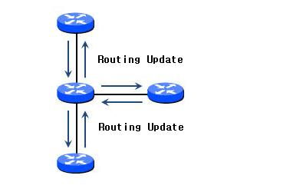
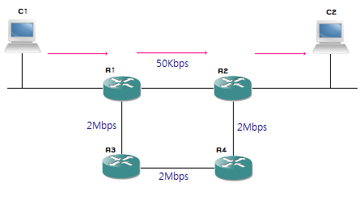
■ RIP (Routing Infomation Protocol)
. 다이나믹 라우팅 프로토콜로서 관리자가 일일이 경로를 지정하지 않아도 길을
찾아가는 프로토콜이다.
. AS내부를 구성하는 내부용 라우팅 프로토콜(IGP : Interior Gateway Protocol)이다.
. 디스턴스 벡터(Distance Vector) 라우팅 프로토콜로서 거리(홉)와 방향으로 길을
찾아가는 프로토콜이다.
. RIP 라우팅 프로토콜에서 경로 설정 기준은 홉(Hop)카운트로서 최대 15개 까지
허용한다.
. 홉이 16이상이면 네트워크를 찾지 못하므로 데이터를 보내지 못하기 때문에 대규모
네트워크에서는 사용하는데 무리가 있다.
. 디폴트 라우팅 업데이트 주기는 30초이며 이를 통해 경로 이상이나 새로 생긴
경로등을 갱신한다.
. 디폴트 4부터 지정6까지 로드 밸런싱이 가능하다.
(경로가 4개 있을 경우 패킷을 4곳으로 나누어 보낼 수 있다.)
▶ RIP의 단점 : 홉(Hop)카운트 이용
▶ RIPv1 and RIPv2 비교
RIP v1 | RIP v2
Classful routing protocol | Classless routing protocol
VLSM 지원 안함 | VLSM 지원
No authentication support | Plain text or MD5 인증 지원
Broadcasts를 사용하여 광고 | Multicasts를 사용하여 광고
자동 축약됨 (★) ( 불활성화 X, 수동 축약 X) | 자동 축약됨(★) ( 불활성화 0, 수동 축약 0)

Slide 3
▶ RIP 구문
router rip
network Classfull Network 주소
version 2
▶ Loopback Interface
. 이는 가상의 인터페이스로 절대 down되지 않는다.
. 연결상태를 확인하기 매우 편하다.
interface loopback 0
ip address x.x.x.x x.x.x.x
no interface loopback 0
▶ Passive Interface
. 불필요한 라우팅 정보를 보내지 않을 때 사용한다.
. f0/0에 패스브 인터페이스를 적용하여 RIP 라우팅 전파를 보내지 않음
router rip
version 2
passive-interface f0/0
▶ Auto-summmary ( RIP, IGRP, EIGRP )
Auto Summary 란 라우팅 정보에 포함된 네트워크 와
라우팅정보가 전송되는 인터페이스의 주 네트워크 가 다른 지점에서 자동 축약이
일어나는 것이다.
router rip
network Classfull Network 주소
no auto-summary

Slide 4
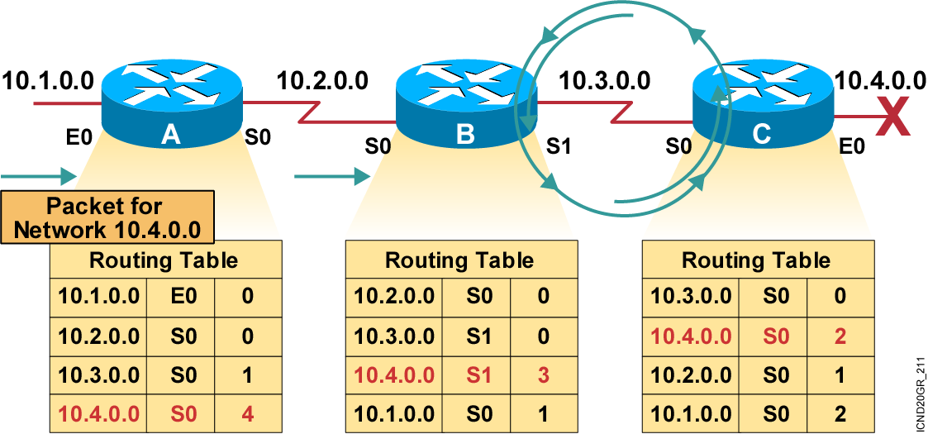
▶ 디스턴스 벡터 (Distance Vector) 라우팅의 문제점
. RIP은 30초마다 새로운 정보를 갱신한다.
. 그런데 장애정보를 가지고 있는 라우터(C 라우터)보다 옆의 라우터(B라우터)가
갱신주기가 먼저 온다면, C라우터는 B라우터의 갱신정보를 보고 장애정보에 대해서
삭제하지 않고 홉카운트를 늘려서 갱신하게 된다.
. 또 C라우터가 B라우터에게 장애 네트워크의 정보를 갱신해주므로 장애 정보가
갱신되지 않는 문제로 인하여 무한 루프에 빠지게 된다.
▶ Looping 방지하기 위한 해결책
아래 루핑방지 기술들을 복합적으로 사용되는 경우가 많다.
. Maximum Hop Count를 15로 설정
15이상은 네트워크로 간주하지 않는다는 특징을 이용한 것으로 대규모 16홉이상의
네크워크에서는 적용이 힘들다
. Hold Down Timer
. Split Horizon(★)
. Route Poisoning
. Poison Reverse
. Triggered Update

Slide 5
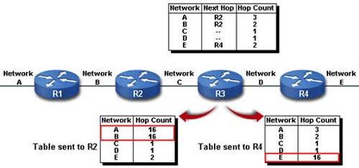
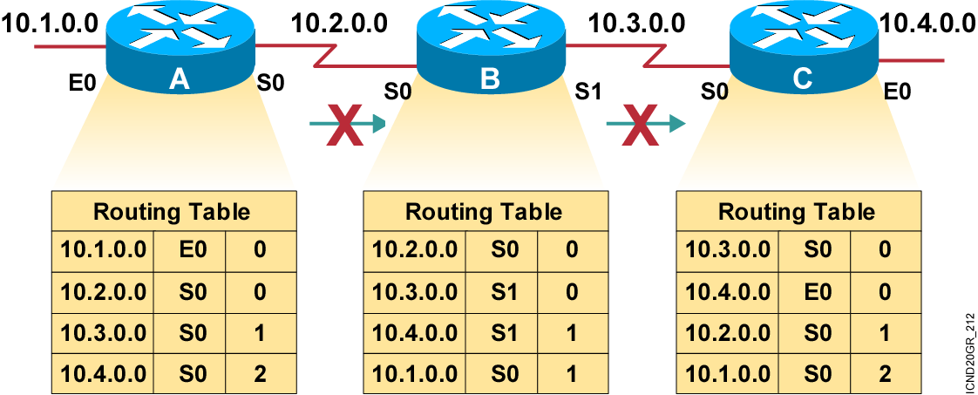
해결책 1. Maximum Hop Count를 15로 설정
해결책 2. Split Horizon
. Network 정보를 받은 곳으로 그 Network 에 대한 라우팅 업데이트를 하지 않음
(즉 자신이 보낸 정보는 다시 되돌려 받지 않음)
(config-if)# no ip split-horizon

Slide 6
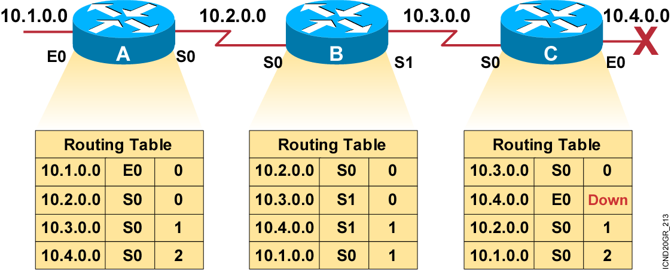
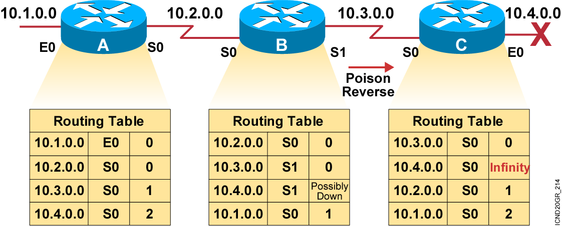
해결책 3. Route Poisoning
. Router C는 10.4.0.0에 대한 네트워크를 unreachable 이 라고 미리 설정하지만
이웃한 라우터인 Router A,B는 계속적으로 이 경로에 대한 라우팅 업데이트를 수행한다.
하지만 Router C는 문제가 생긴 경로를 미리 Unreachable이라고 지정했기 때문에
Router B에서 이 경로에 대한 업데이트가 들어 오더라도 무시한다.
. 다운 된 네트워크 값이 들어오면 메트릭 값을 16으로 바꾼다. 16으로 바꾸고 나서 다른 라우터에서 다운 된 네트워크 정보가 와도 무시한다.
해결책 4. Poison Reverse
. Router B 가 10.4.0.0의 경로가 inaccessible하다는 것을 라우터 C로부터 받았기 때문에
Router C에게 이에 대한 응답으로 Poison Reverse란 라우팅 업데이트를
Router C로 보낸다.
. Sprit Horizon 보다 우선순위가 높기 때문에 업데이트 정보가 Router C로 전달될 수
있다.(★)
★ 장애가 발생되면 홉카운트를 16으로 해서 전송한다.
★ 16홉의 라우팅 값을 받으면 역으로 C 라우터가 고장났다고 알려주는 기능
possible down
possible down
possible down
possible down

Slide 7
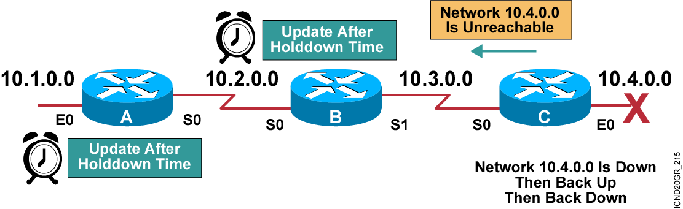
해결책 5. Holddown Timers
. Router가 특정 Link의 Fail 을 전달 받은 후에 해당 경로를 Routing Table 에서 바로
제거하지 않고 특정 시간동안 그정보의 사실을 확인하기 위해 기다린다.
이는 Topology의 변화 정보를 검증하는 용도이다.
. 장애 네트워크가 연결이 됐다 안됐다 할때 그 장애의 계속되는 업데이트
정보로 인해 네트워크가 마비되는것을 방지한다.
※ 라우팅 테이블 업데이트 하는 경우
1. Hold-down timers가 종료될 때
2. 좀 더 나은 metric 값을 가진 update가 수신될 때
3. 라우팅 테이블을 갱신시키는 Flush timers가 도달하여 라우팅 테이블에서 10.4.0.0
경로를 제거할때
해결책 6. Triggered Update
.Topology의 변화를 즉시 이웃한 Router에게 알려준다.
. 계속되는 업데이트정보로 네트워크 마비의 문제점이 있음.
10.4.0.0 is unreachable
10.4.0.0 is unreachable
10.4.0.0 is unreachable

Slide 8
▶ 토폴로지 변화에 대한 RIP 동작
. Update
기본 값은 30초이다.
라우팅 정보를 받으면 업데이트 타이머는 항상 다시 0으로 리셋 된다.
. Invalid
기본값은 업데이트 타이머의 6배인 180초 이다.
인밸리드 타이머가 만료될 때까지 라우팅 정보를 받지 못하면 라우터는 홀드다운 상태로 들어간다.
. Holddown
기본값은 180초이다.
라우팅 루프가 발생하는 것을 방지하기 위하여 특정 기간동안 다른 라우터가 전송하는 라우팅 정보를 받아들이지 않는 것을 말한다.
그러나, 홀드다운 상태의 네트워크가 다시 살아나거나 대체 경로에 대한 광고를 받아도
이를 무시하고 홀드다운 상태가 계속된다.
홀드다운 상태는 홀드다운타이머 자체가 만료되거나 플러시 타이머가 만료되어야 끝난다.
. Flush
기본값은 240초 이다.
플러시 타이머가 만료되면 홀드다운 상태에 있는 네트워크는 모두 라우팅 테이블에서
지워진다.
0 30 60 90 120 150 180 210 240 270 360
업데이트(Update)
인밸리드(Invalid)
홀드다운(Holddown)
플러쉬(Flush)
30
180
180
240

